Slide 1
INFO90002 Tutorial 02
Presenter : Daisy Song

Slide 2
Self-Introduction
Daisy Song
墨大Master of Information Technology在读
Grade of INFO90002 Database: 87

Slide 3
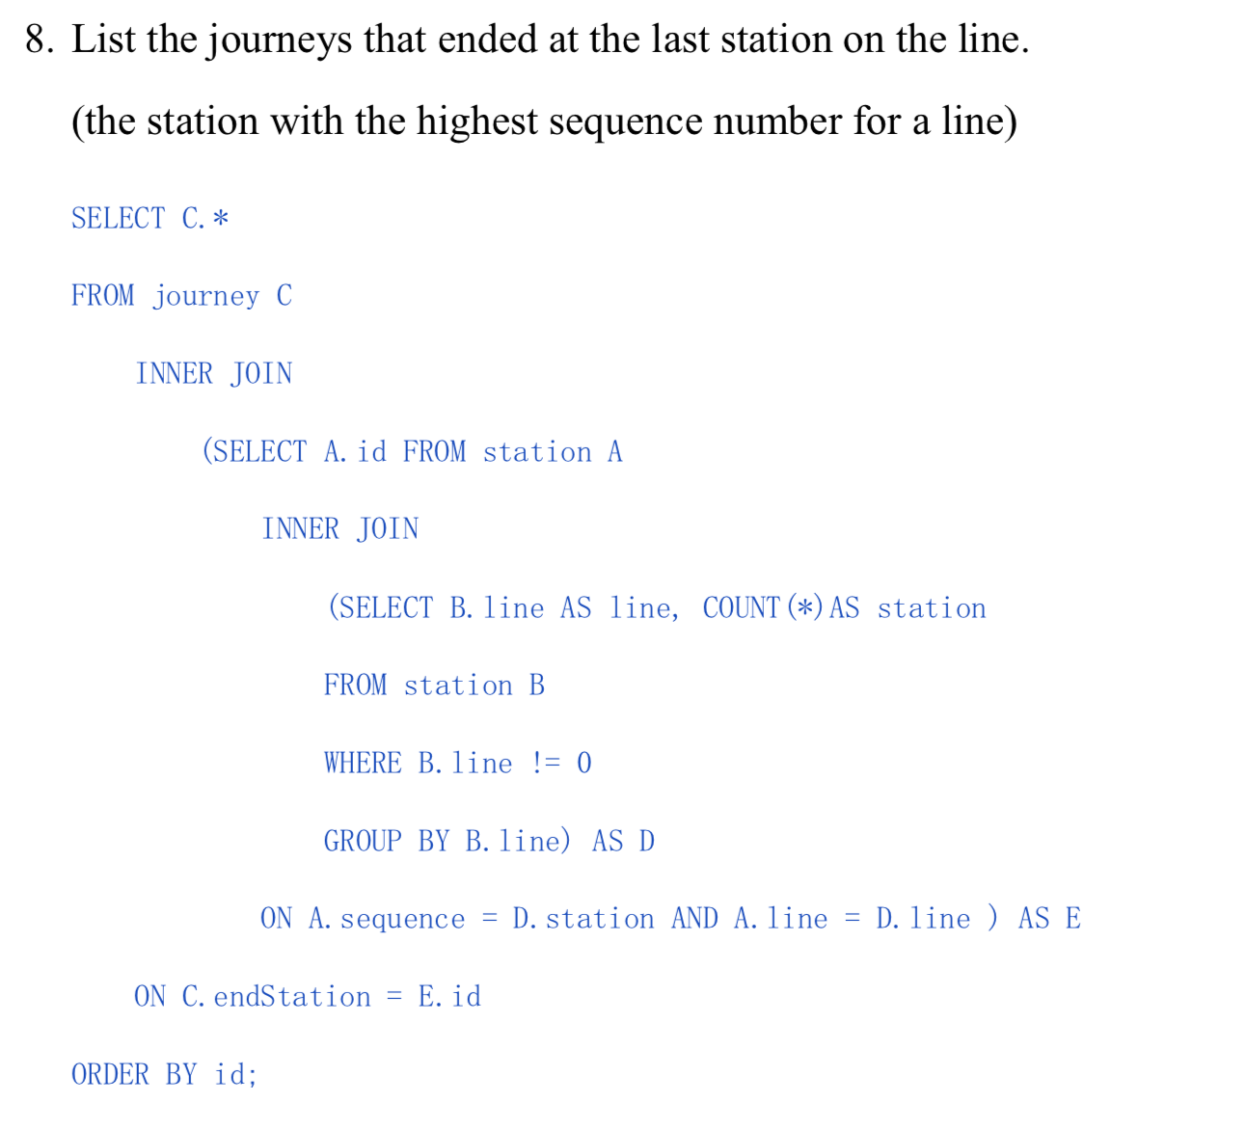
Assessment
Assignment 1: Data Modelling (20%) -- Group work
Case study, 用workbench画ER图
Assignment 2: SQL (10%) – Individual work
根据已给的数据库，根据问题写10个SQL语句
注重格式，大小写及段落分层，方便批阅
Semester exam: 70%
前半学期：考运用，画ER图，SQL语句，设计数据类型，范式分解等
后半学期：考概念，分布式数据库，数据库管理，NoSQL，数据仓库等

Slide 4
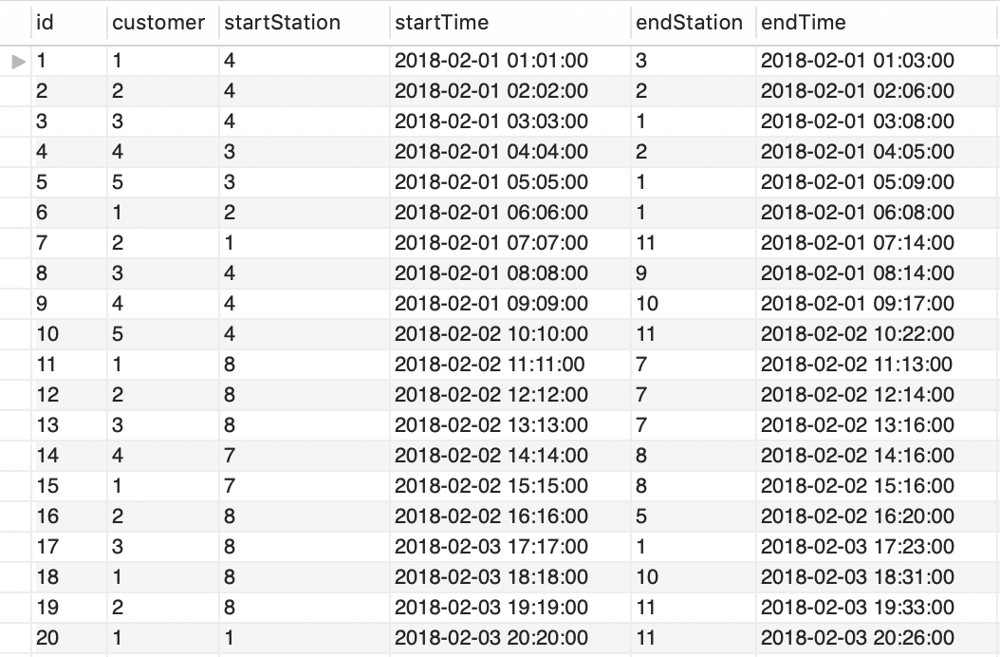
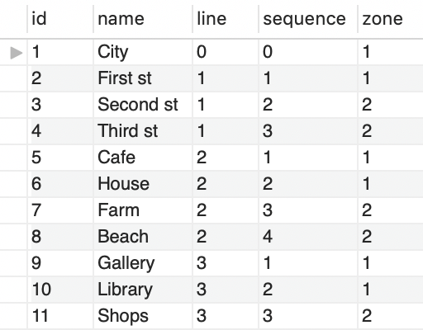
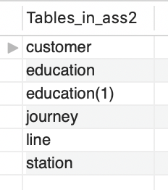
Key Points
什么是关系型数据库？
由多张能互相联接的二维行列表格组成的数据库
实体关系模型（Entity-Relationship Model)，简称E-R Model
利用实体-关系图（ER Diagram）来表示数据库的概念设计
客户-服务器结构（client-server architecture）
利用SQL语言来操作数据库

Slide 5
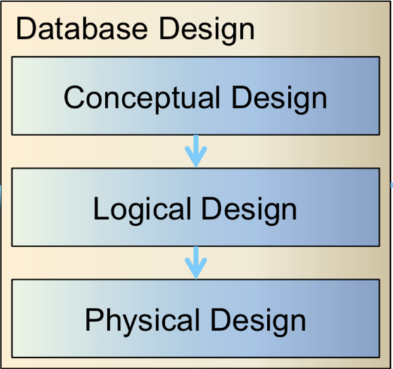
Key Points
如何设计数据库？
概念设计 – 罗列实体和关系，忽略数据库规范
逻辑设计 – 按数据库规范整理实体及关系
物理设计 – 添加数据类型、限制、索引等

Slide 6
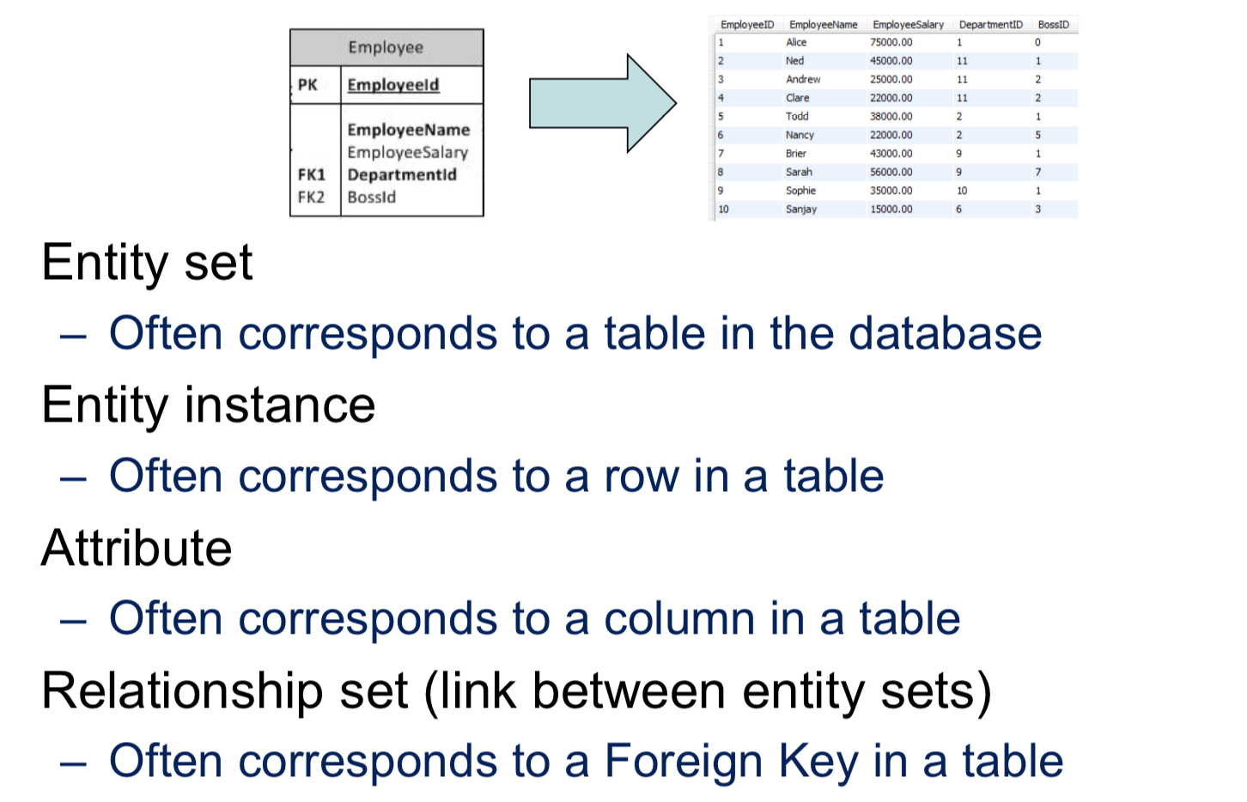
Key Points
Database Modelling
实体Entity: 有许多实例，存在一些属性，是系统工作的必要条件
属性Attribute: 描述实体的特性，不同实体可以有相同或不同的属性
关系Relationship: 不同实体之间的关联

Slide 7
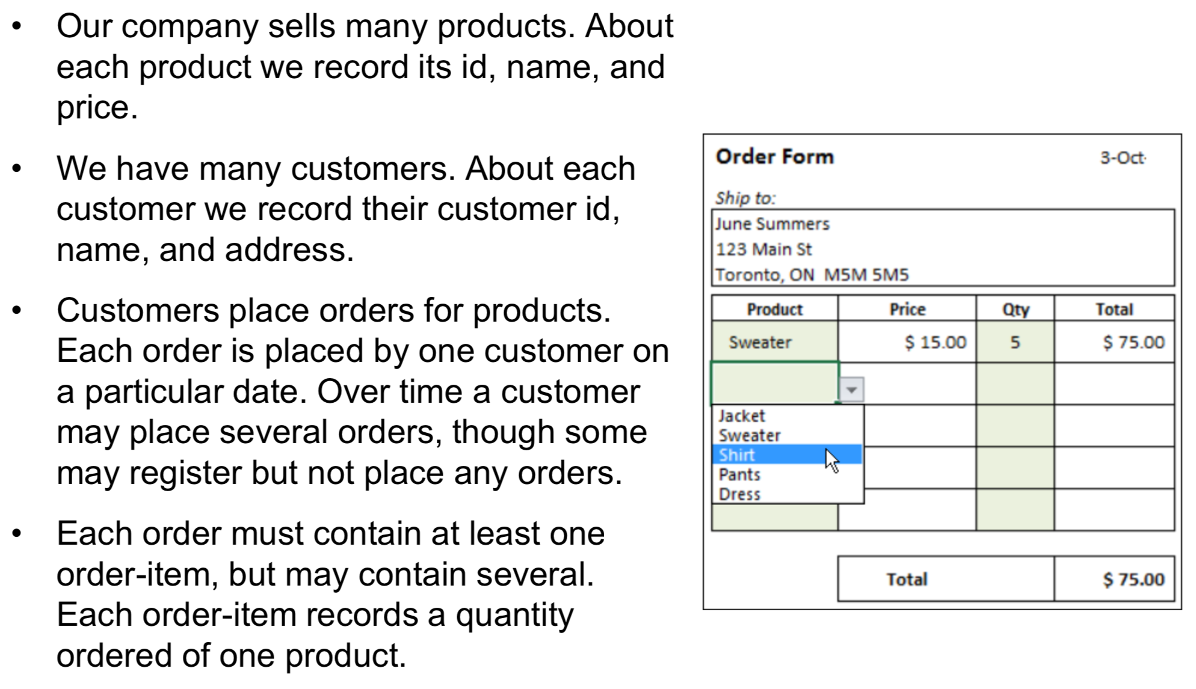
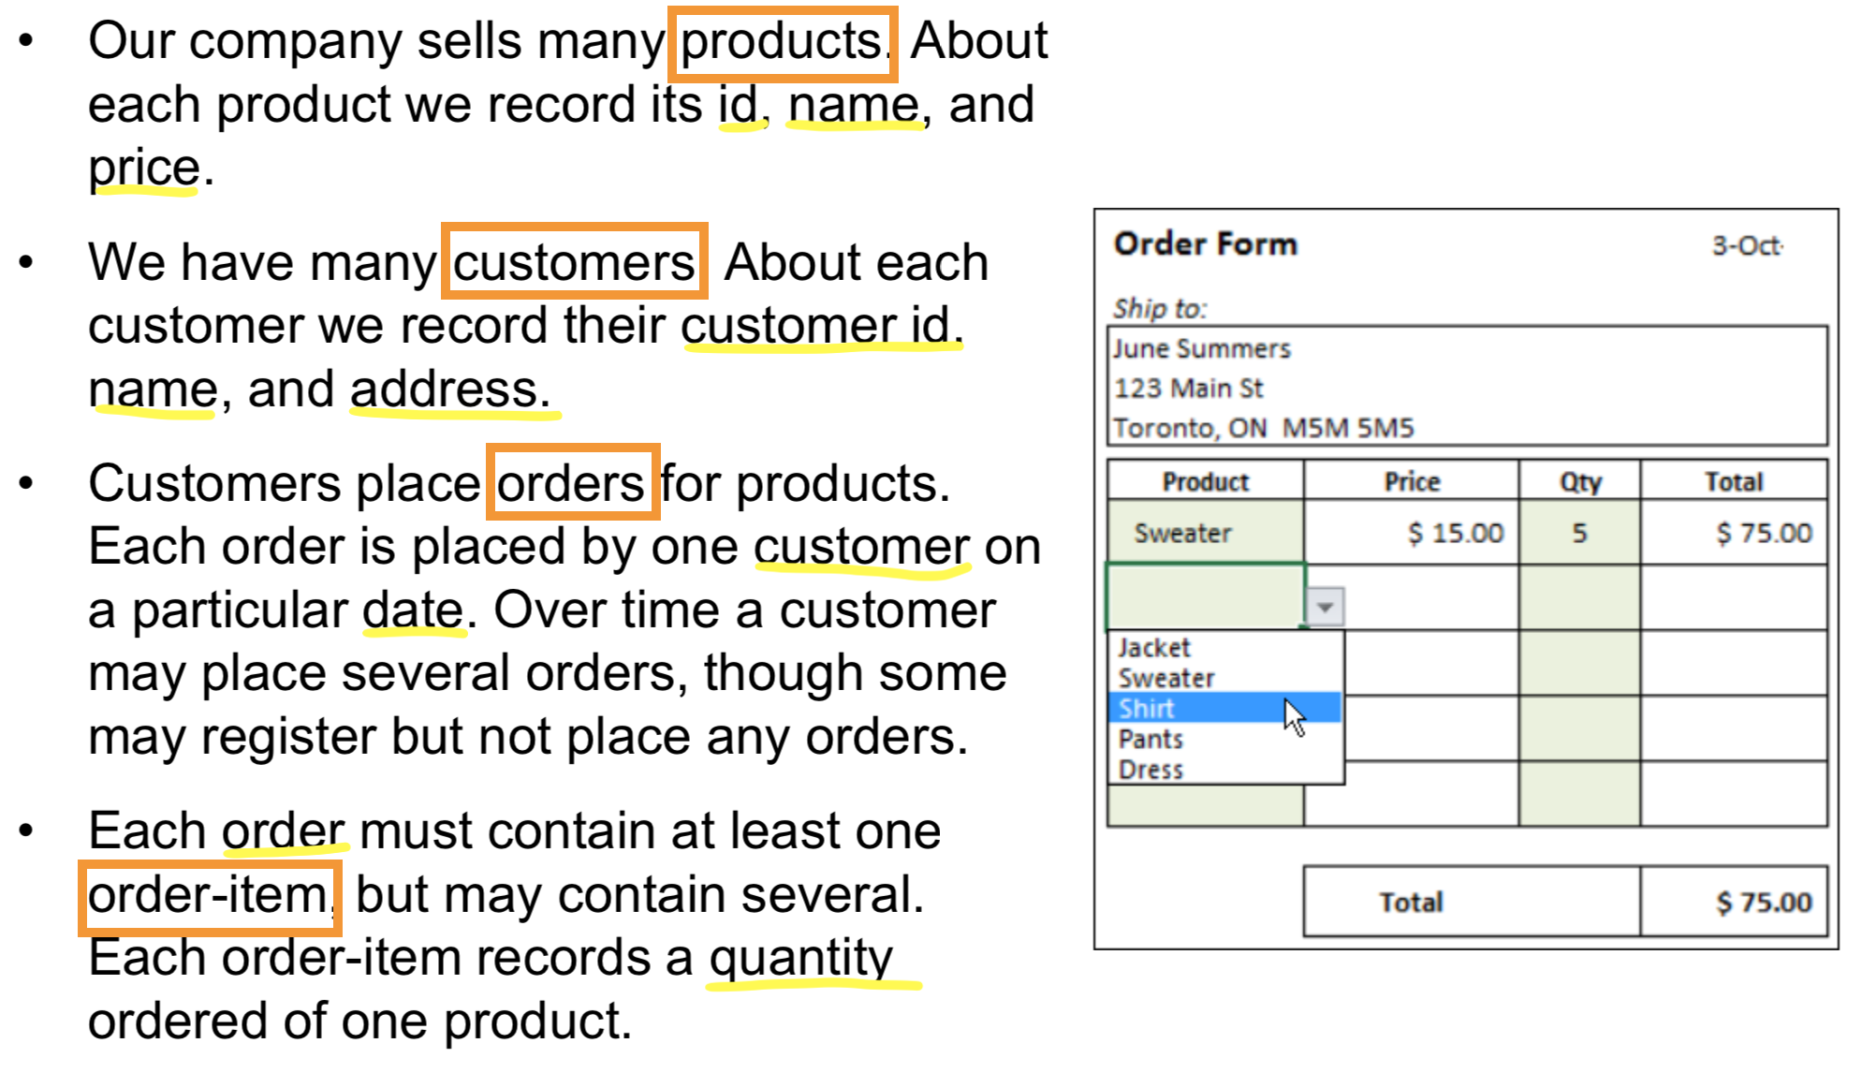
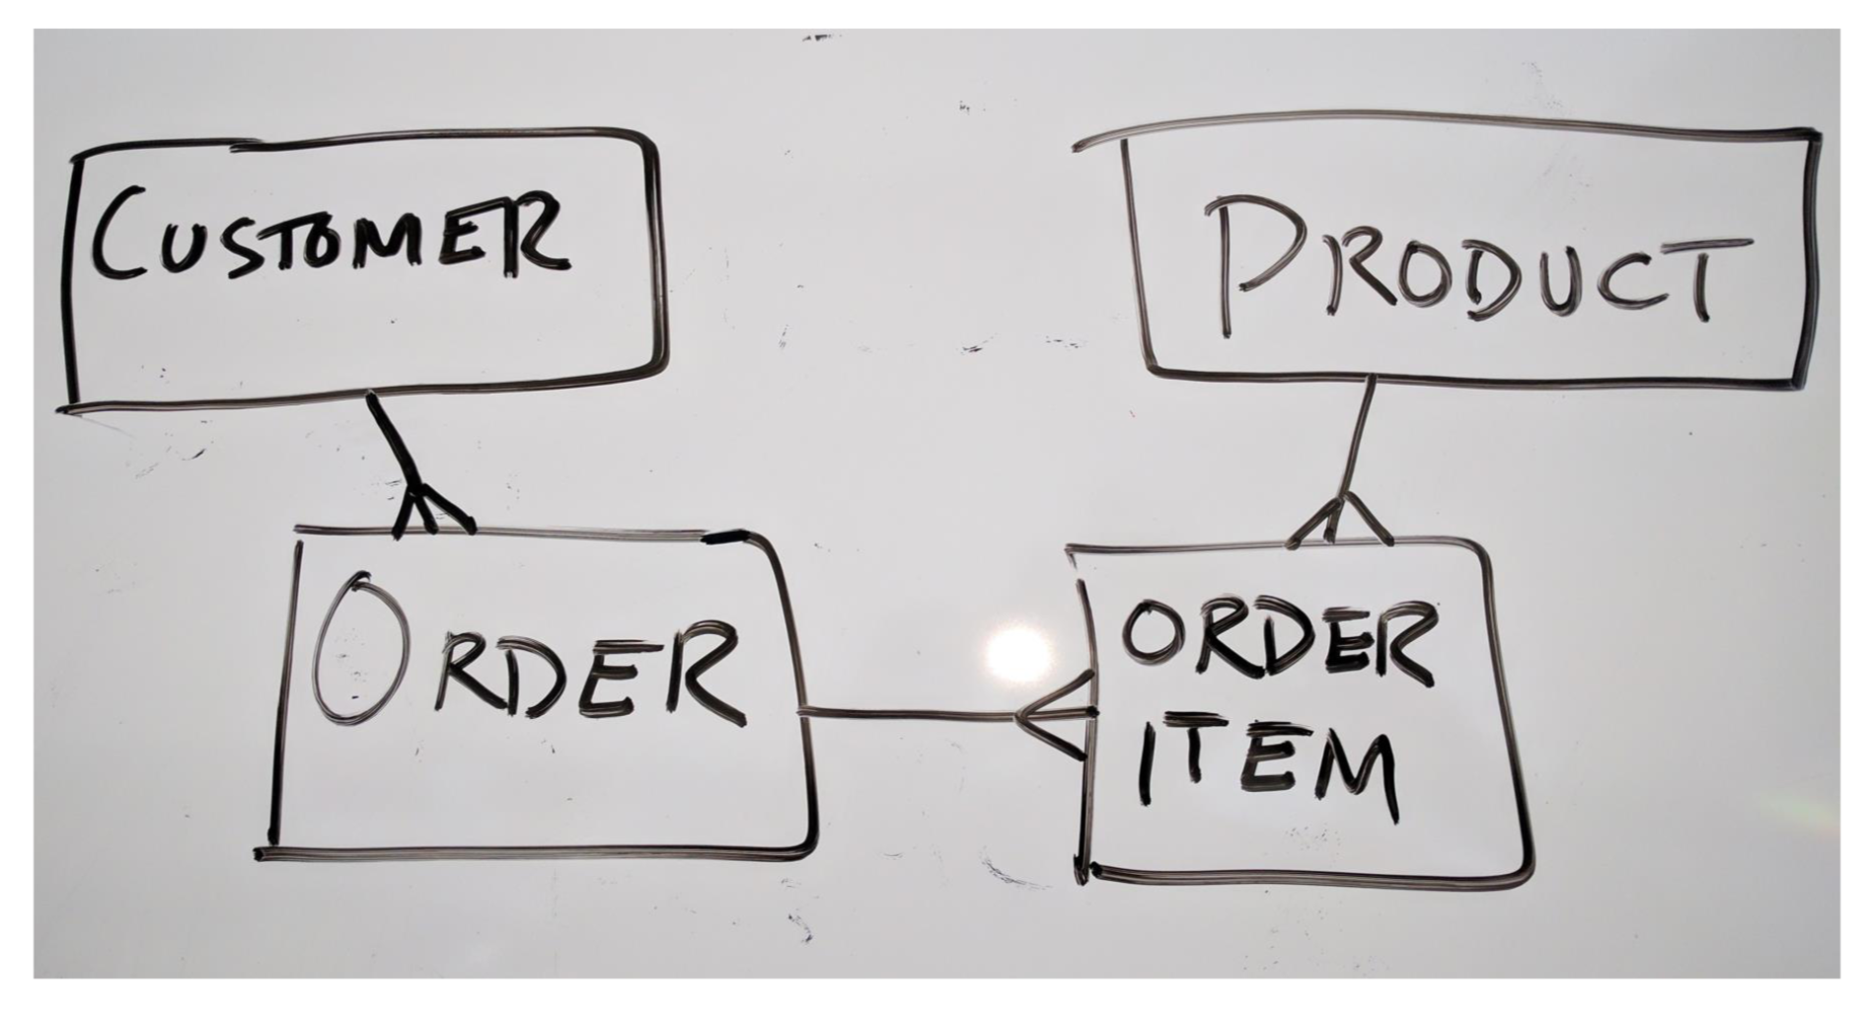
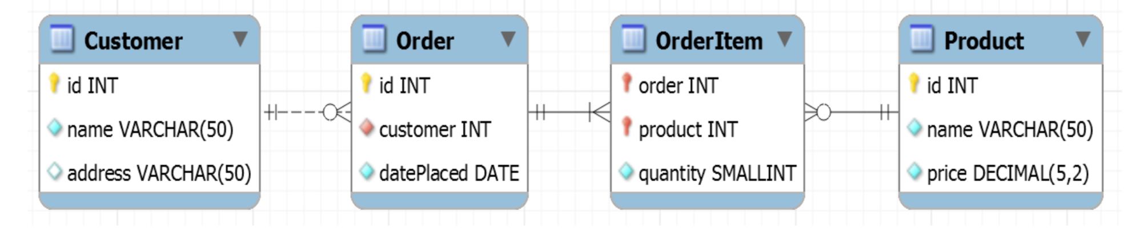
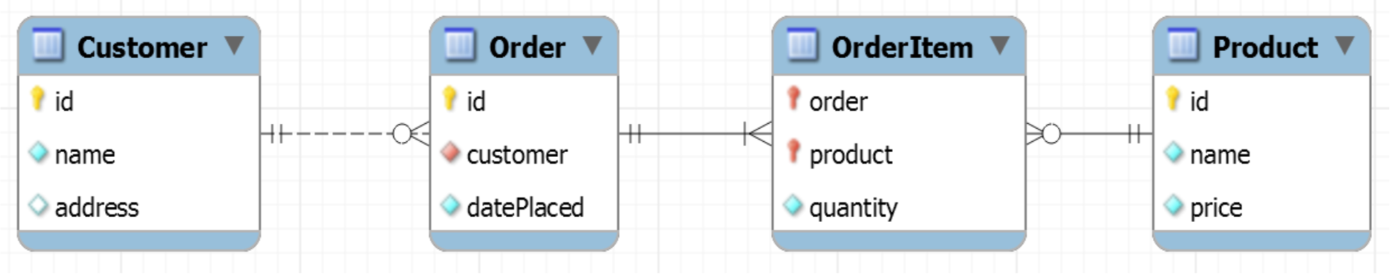
Key Points
ER图实例

Slide 8
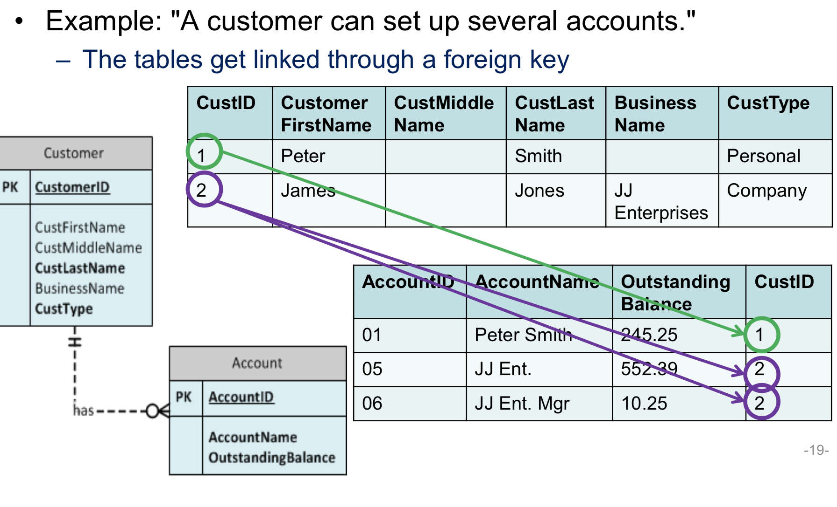
Key Points
Keys
主键Primary key: 某列的值能唯一地标识表中的每一行，只有一个
unique, never null, don’t change value
比如，一条记录包括身份证号，姓名，年龄。身份证号是唯一能确定你这个人的，其他都可能有重复，所以，身份证号是主键。
外键Foreign Key: 某列用于与其他表的主键相关联
外键可以有多个，可以有重复和空值
比如，A表中的一个字段，是B表的主键，那他就可以是A表的外键

Slide 9
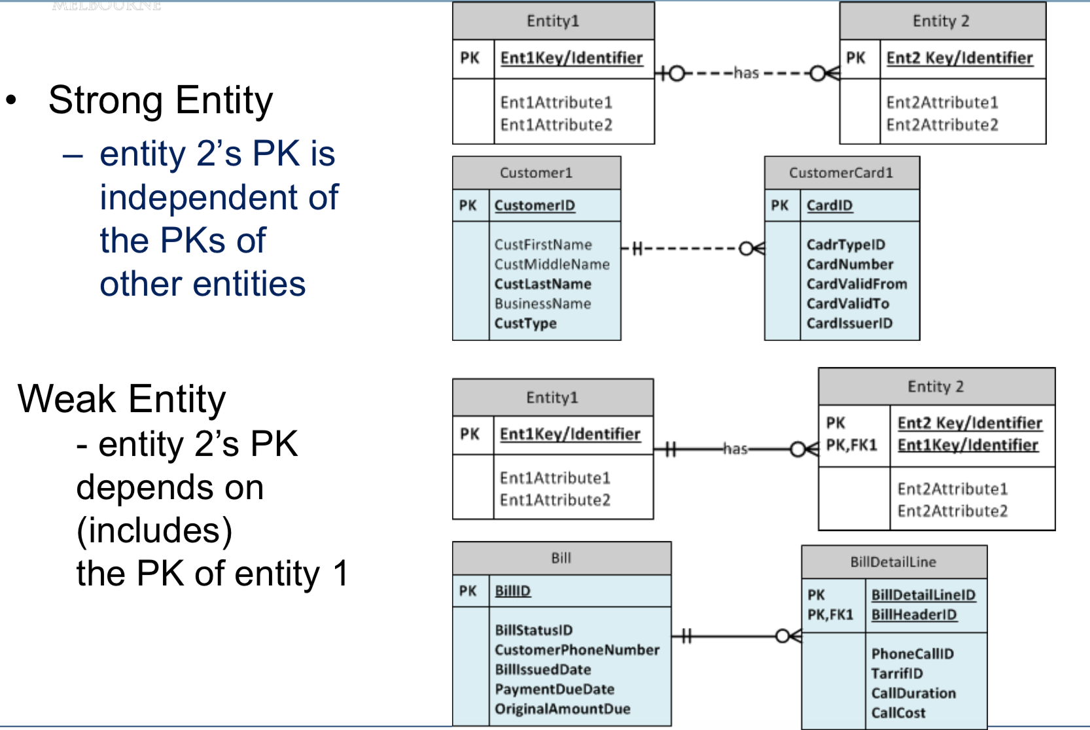
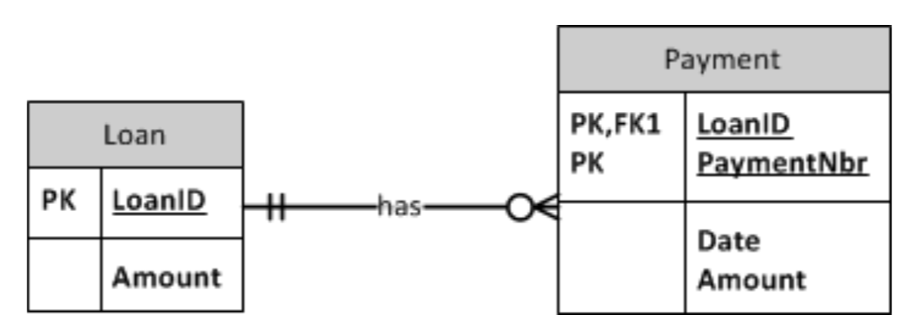
Key Points
强实体 Strong Entity & 弱实体 Weak Entity
1-M special case – "Identifying Relationship"
可以理解为一个弱子实体和强父实体之间的关系
此时外键FK是主键PK的一部分-->另一个表的主键是这个表主键的一部分

Slide 10
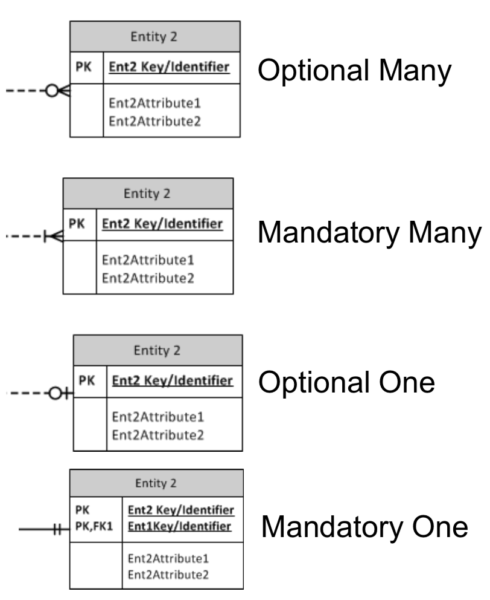
Key Points
Binary Relationship – 有两个表
One to One: 这个表的每个实例对应另一个表中的0/1个实例
One to Many: 这个表的每个实例对应另一个表中的多个实例
Many to Many: 这两个表的实例相互对应多个实例

Slide 11
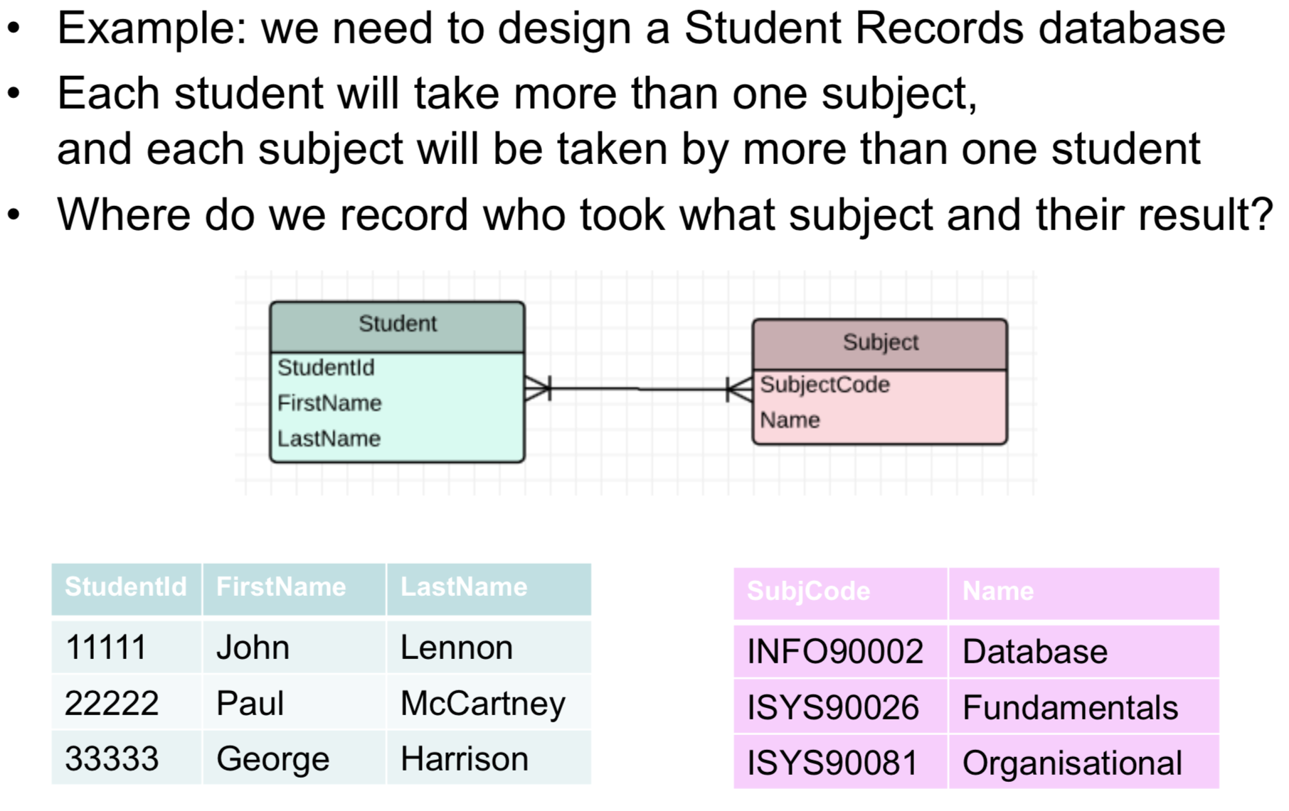
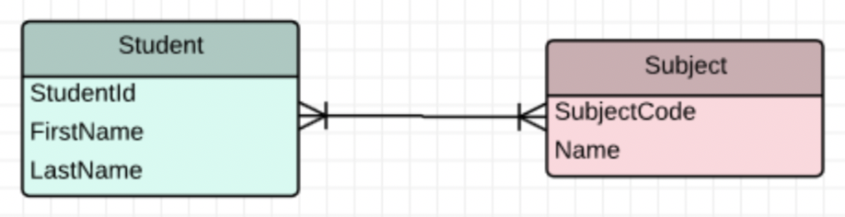
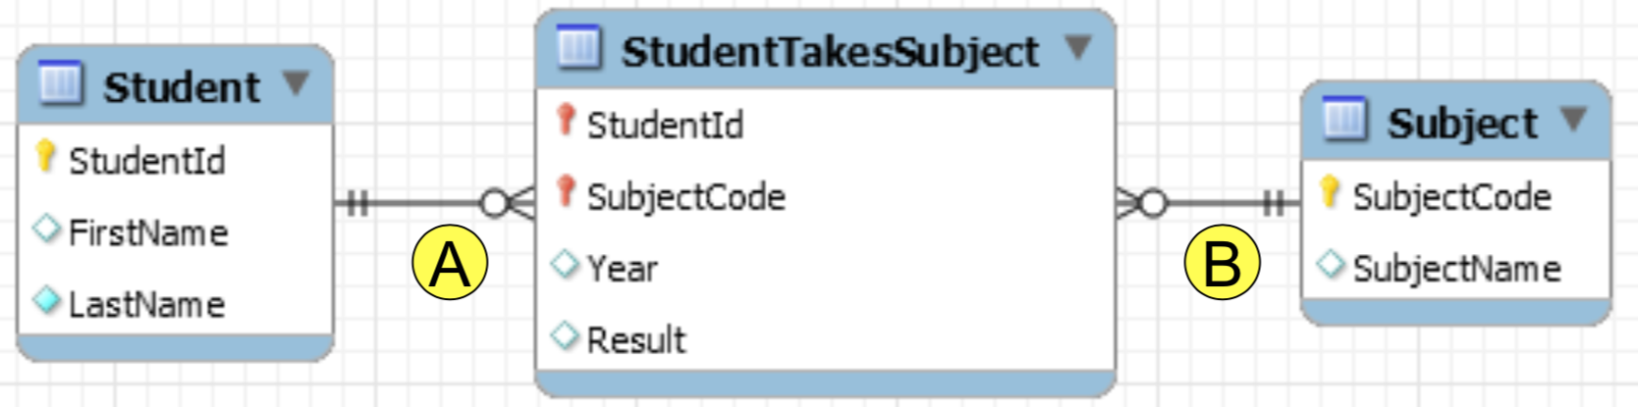
Key Points
Many to Many
如果不用关系表？
关系型数据库不直接支持M-M
需要关系表Association Entity（当概念设计-->逻辑设计时）
也叫Join Table 关联表

Slide 12
Key Points
Association Entity
通常在M-M的关系中添加
PK：经常是联合主键，相关联两个表的外键FK的结合
除了FKs之外还可以有另外的属性

Slide 13
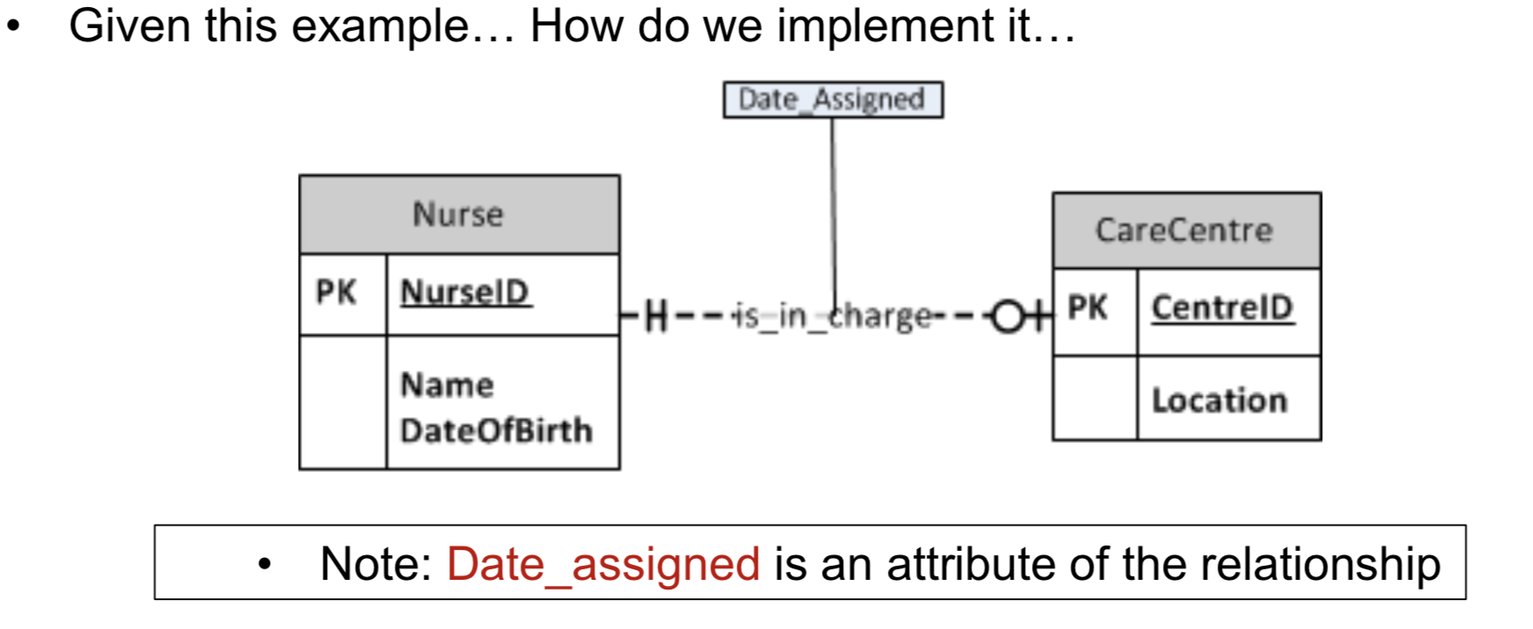
Key Points
One-One Relationship
关系的属性即FK放在可选择的表中（即对应可为0的一边）

Slide 14
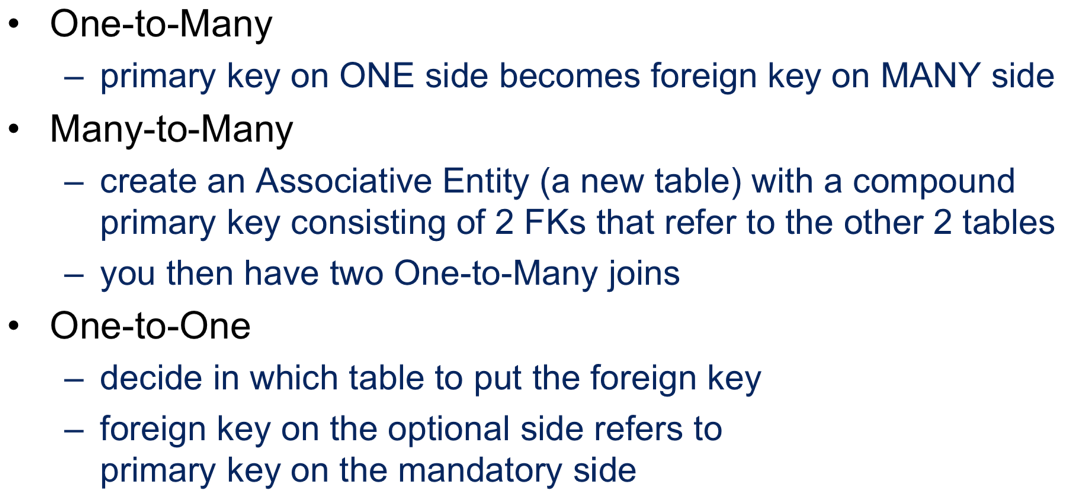

Slide 15
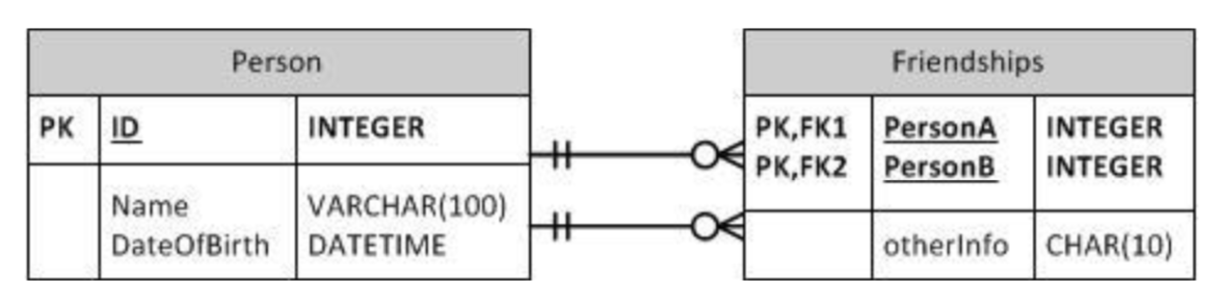
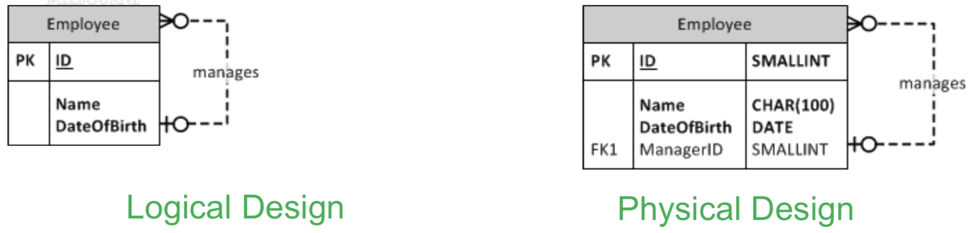
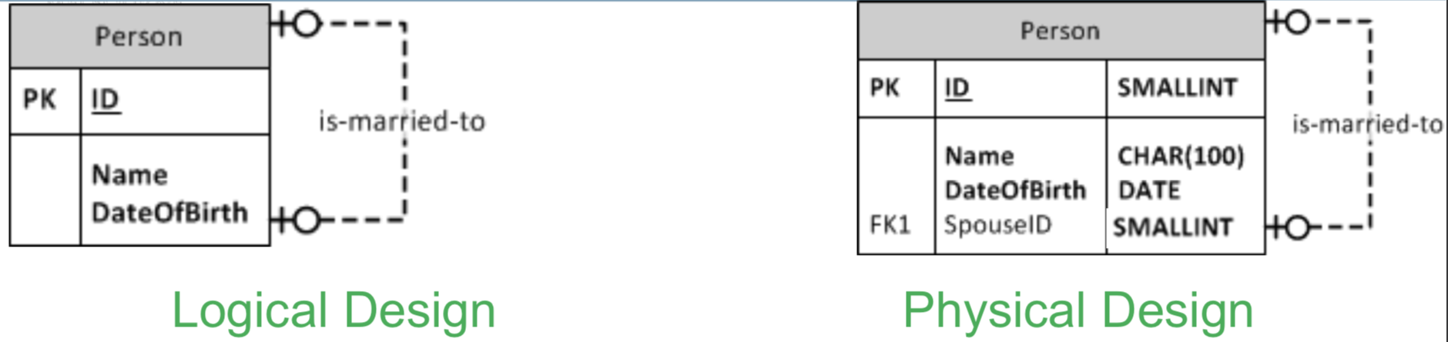
Key Points
Unary Relationship – 只有一个表
与Binary一样，都有1-1，1-M，M-M

Slide 16
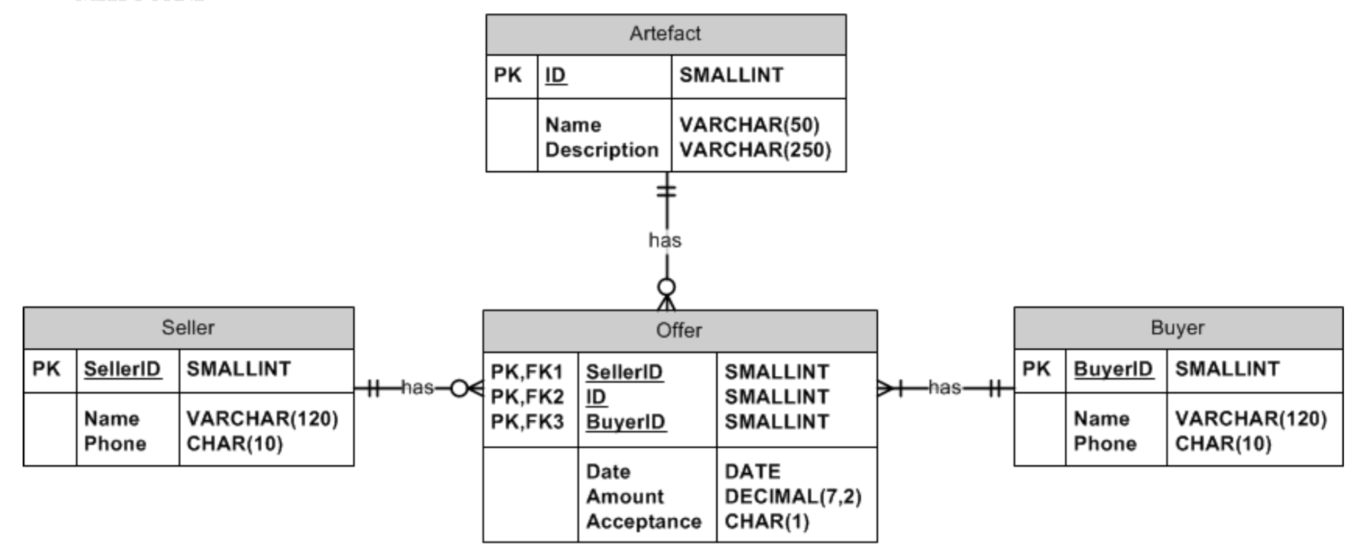
Key Points
Ternary relationships – 三个表之间的关系
生成一个关联三个表的关系表，分别与这三个表具有1-1/1-M的关系

Slide 17
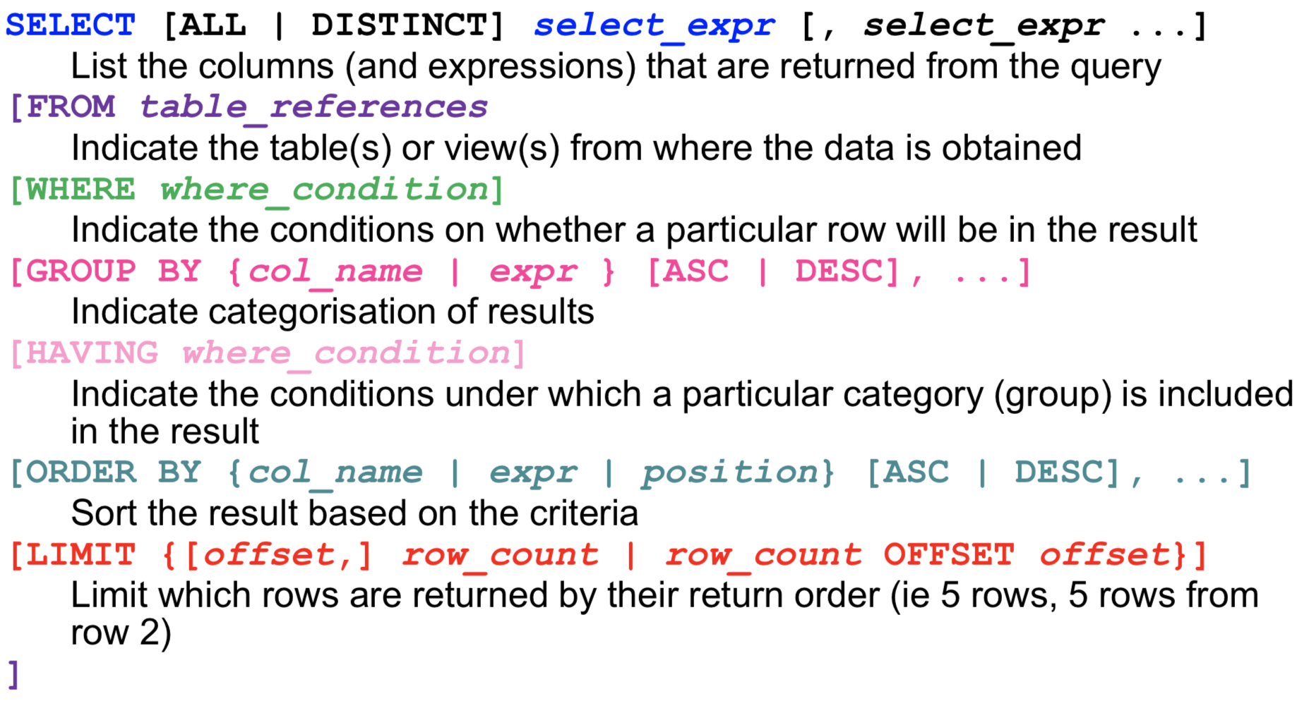
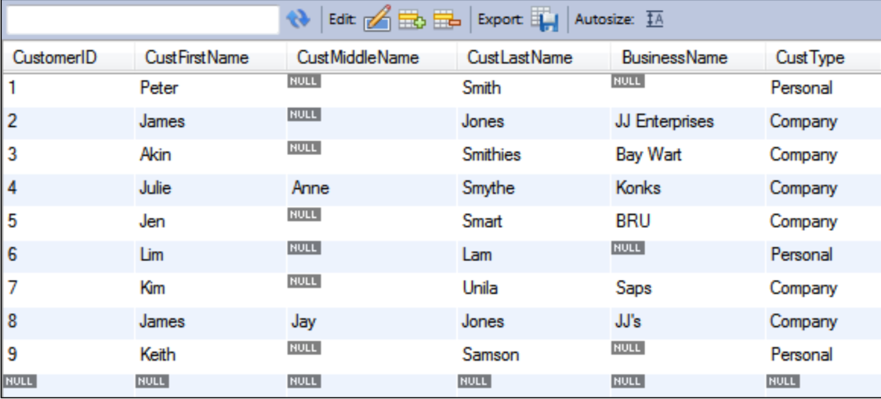
Key Points
SQL语句
数据库基本操作：增删改查

Slide 18
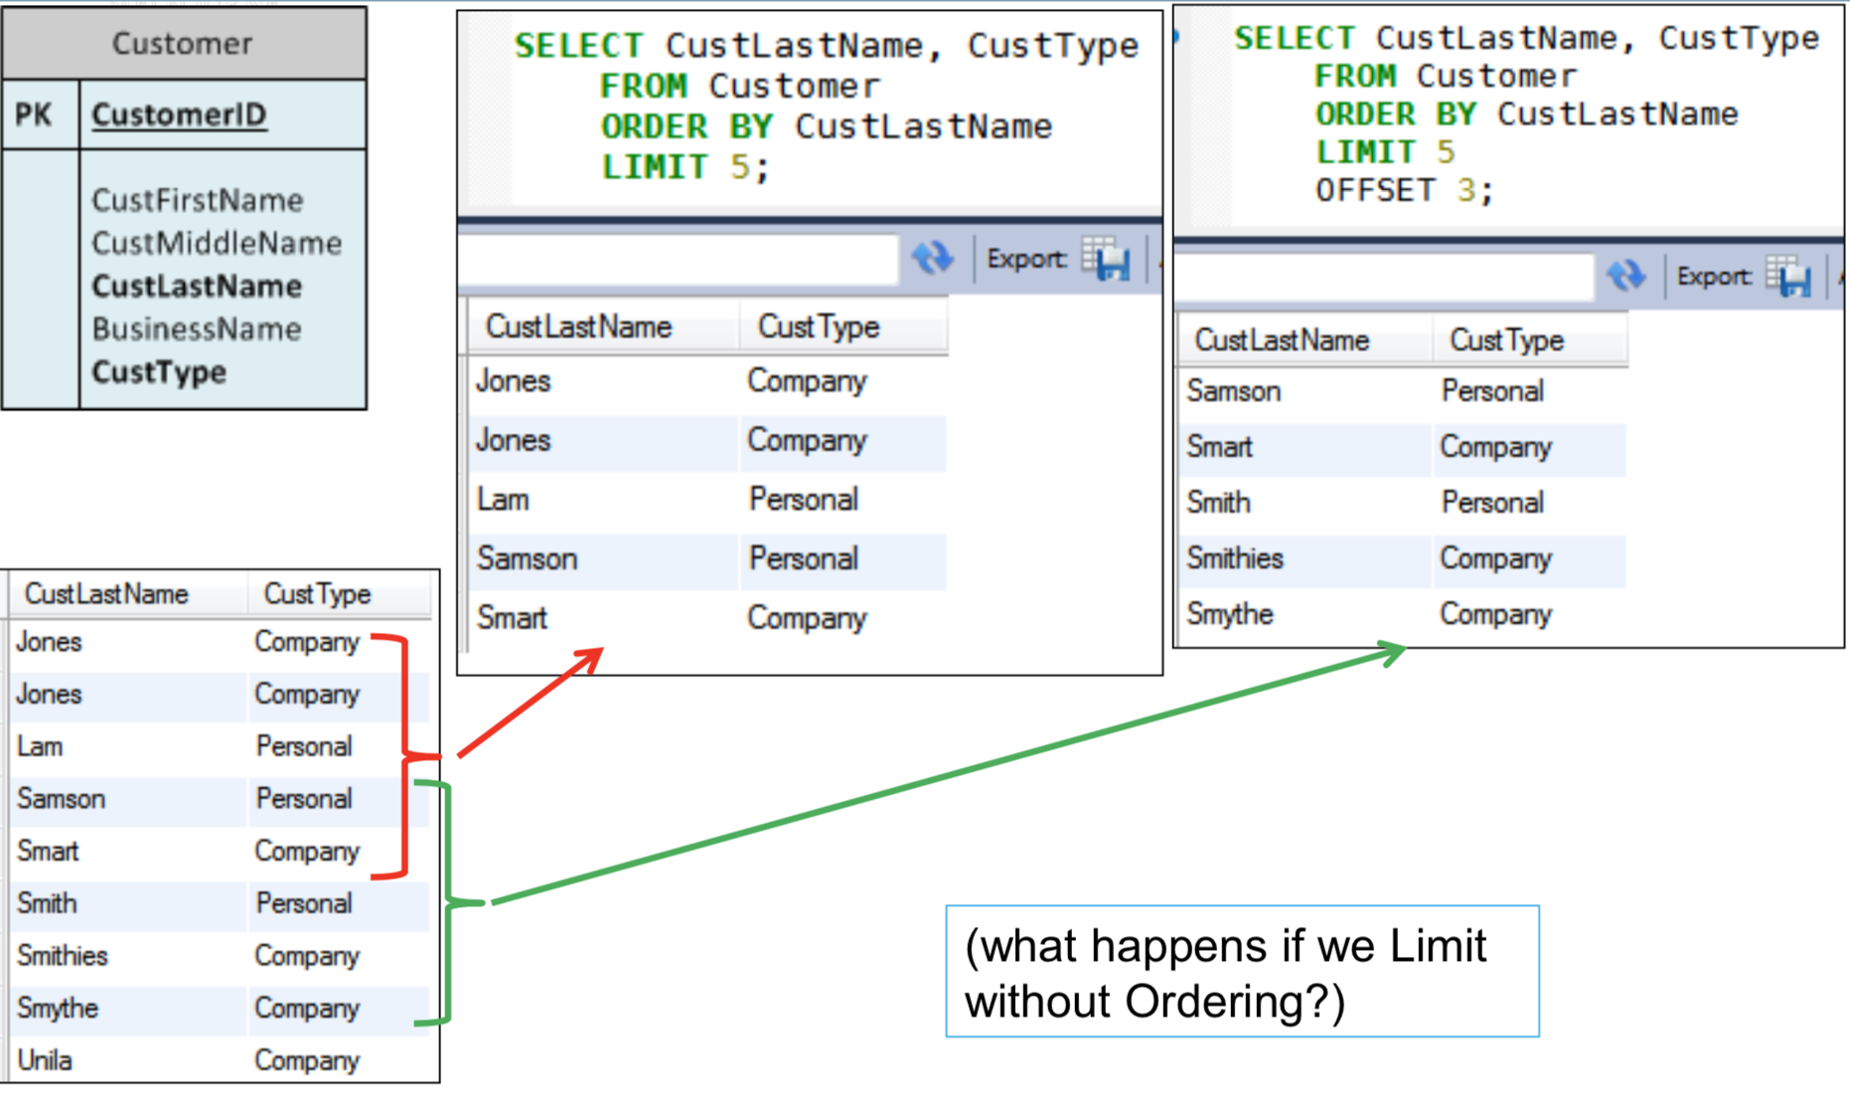
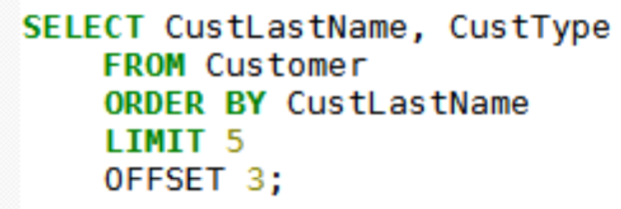

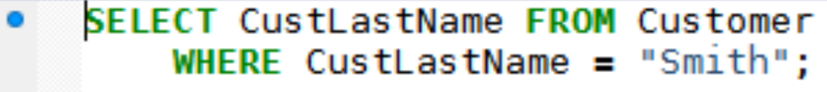
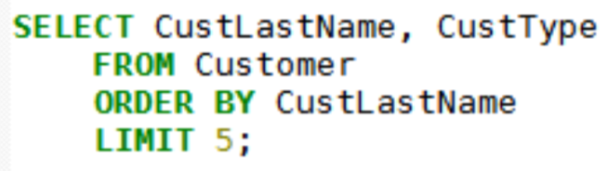
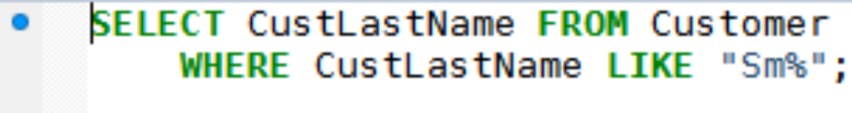
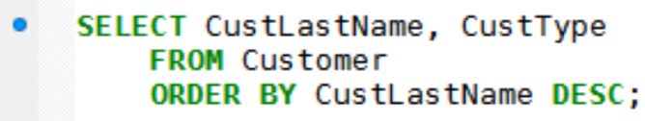
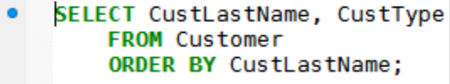
Key Points
SQL语句
数据库基本操作：增删改查

Slide 19
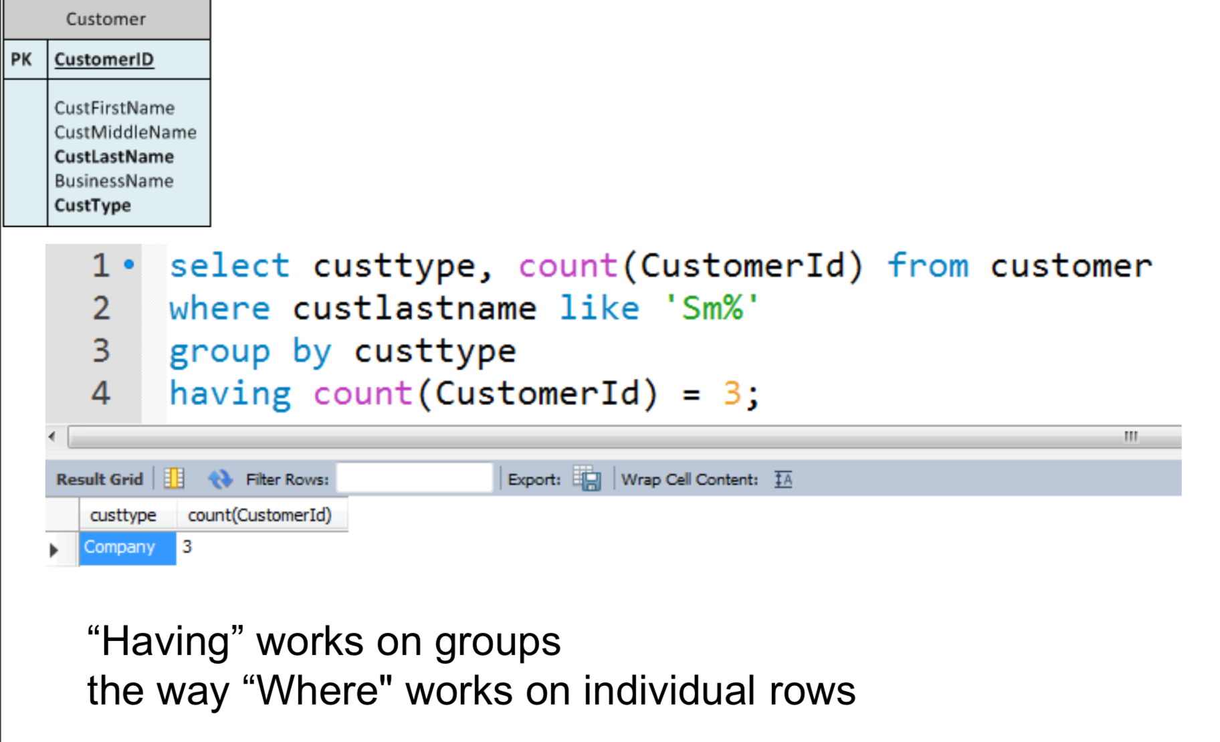
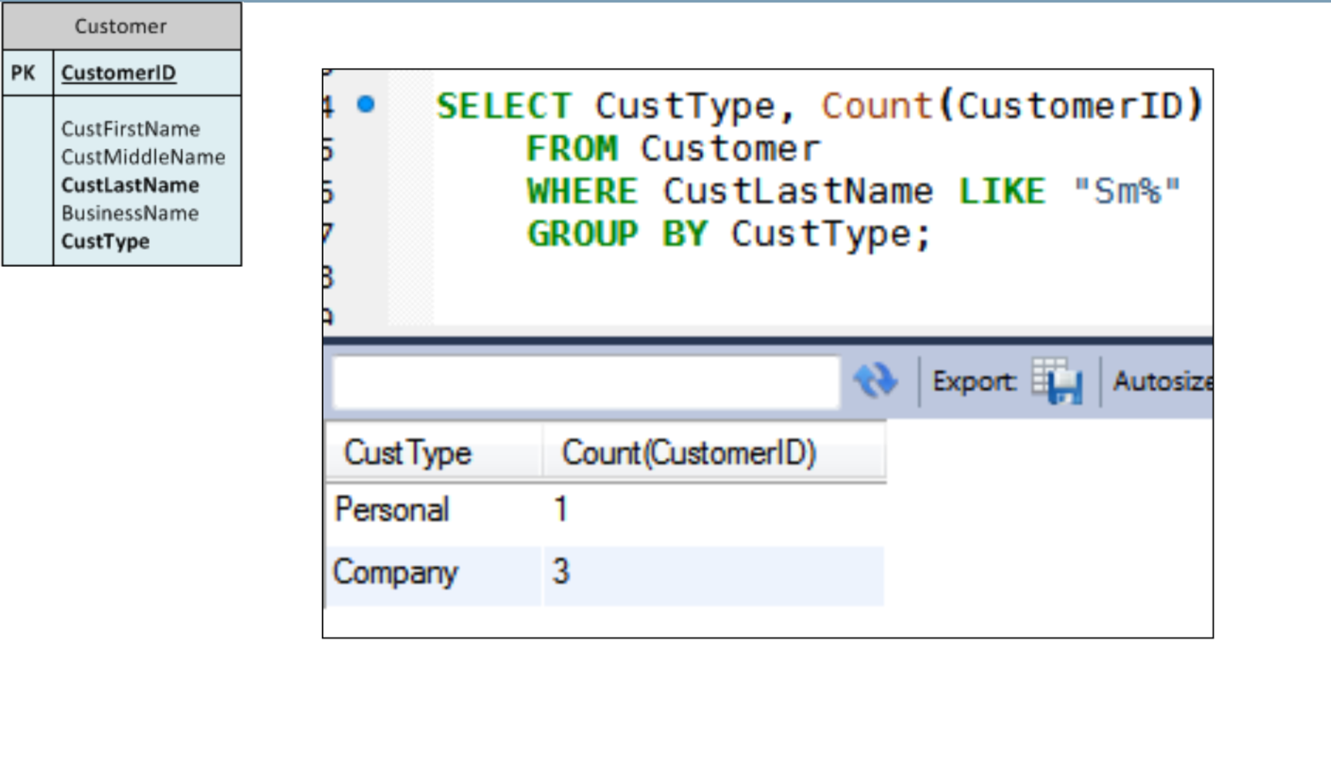
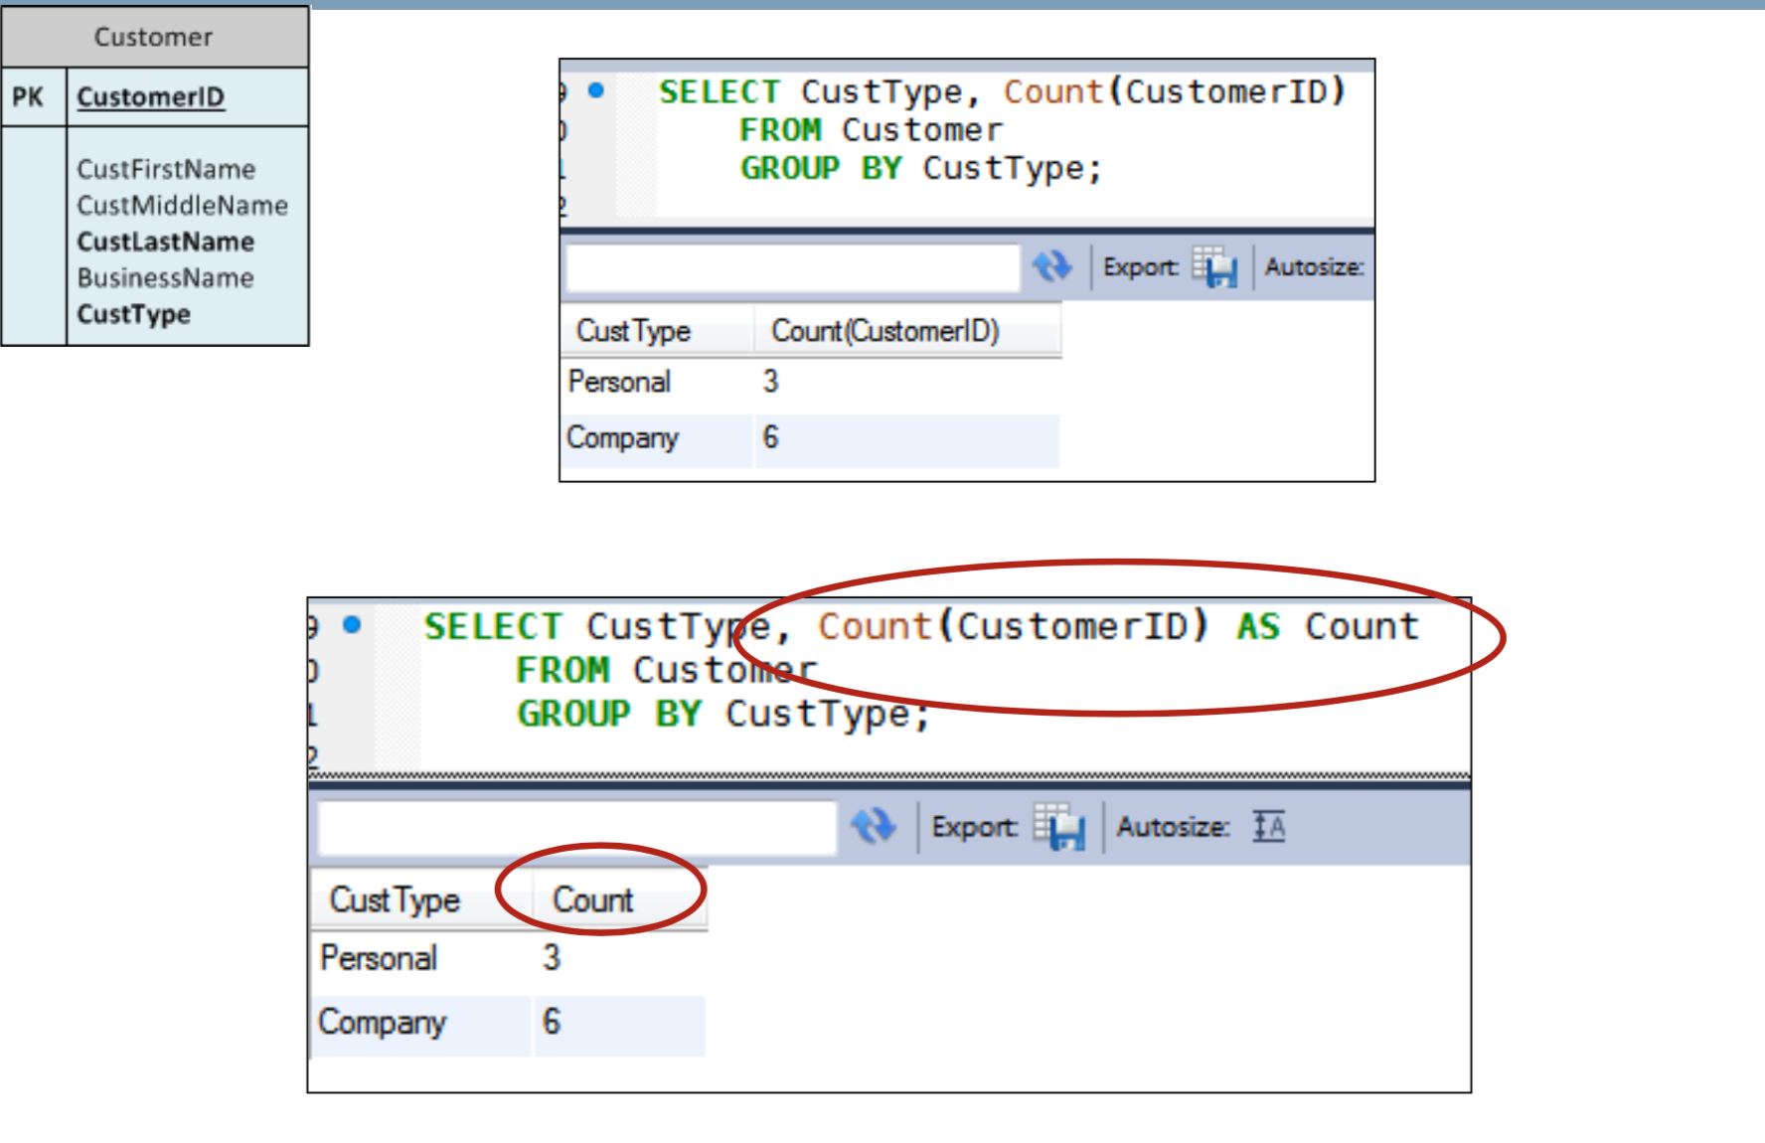

Slide 20
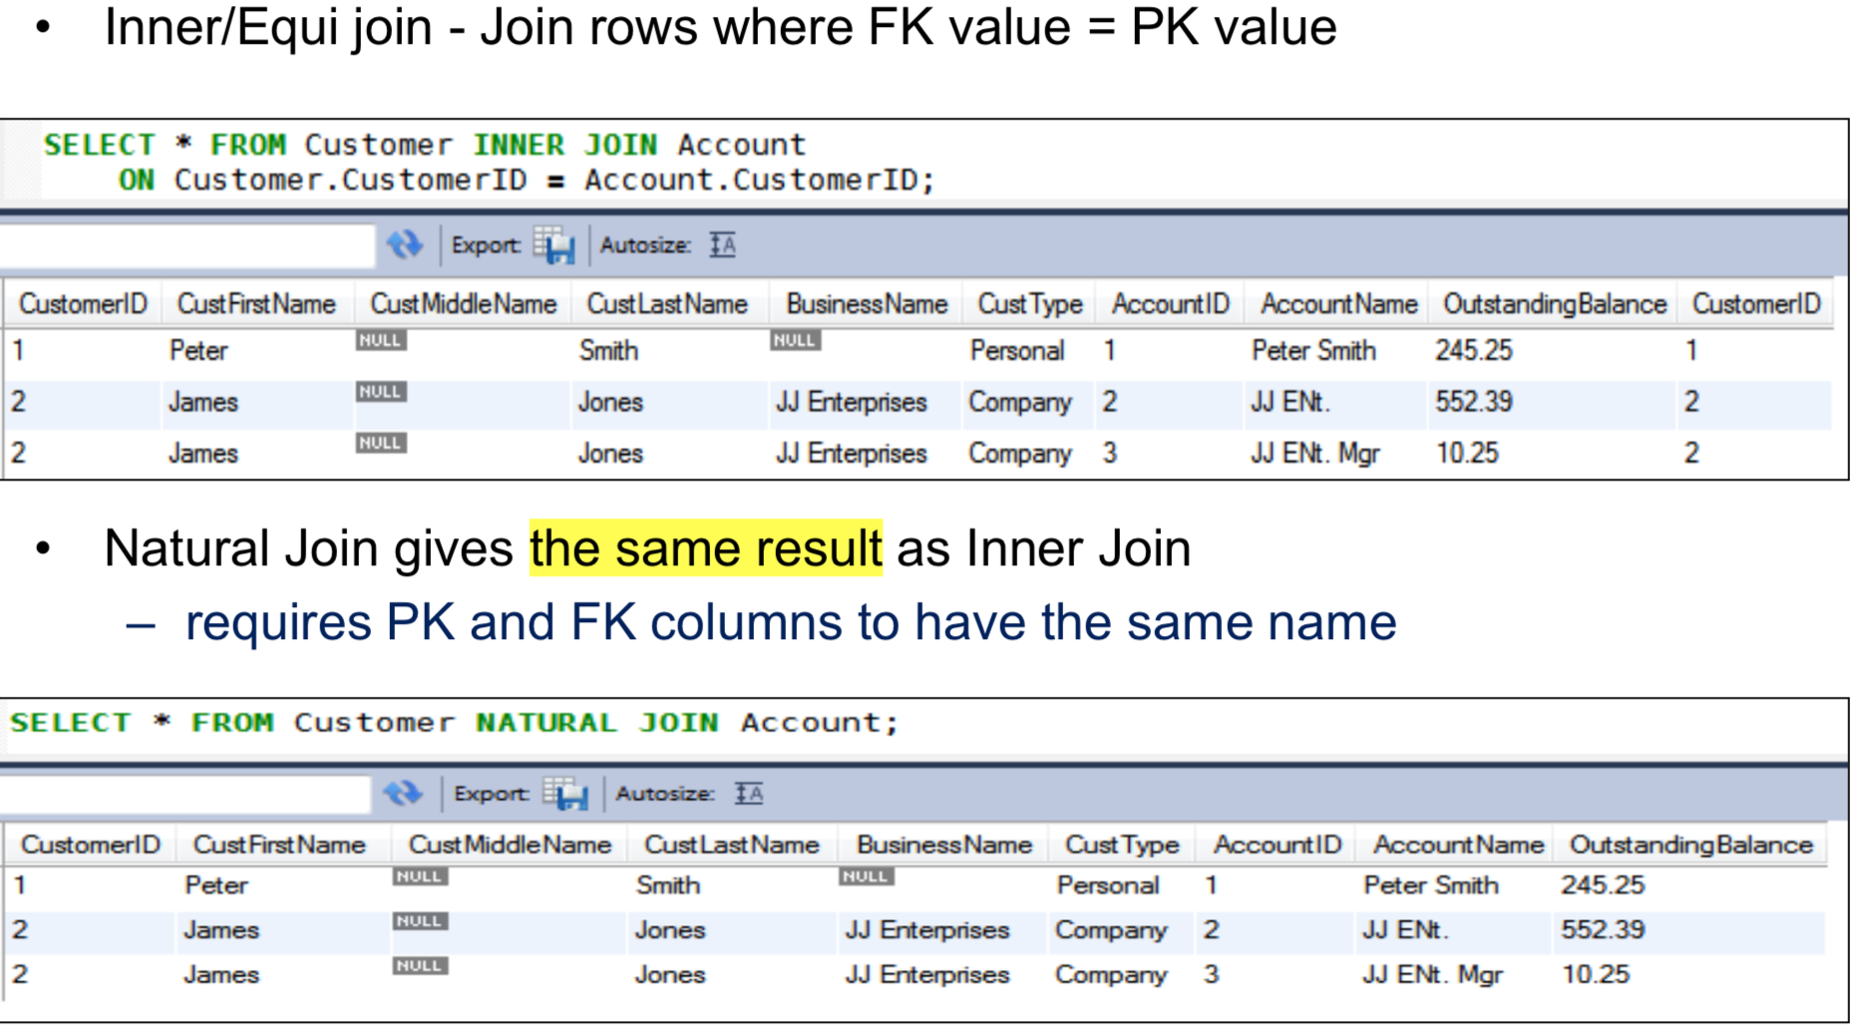
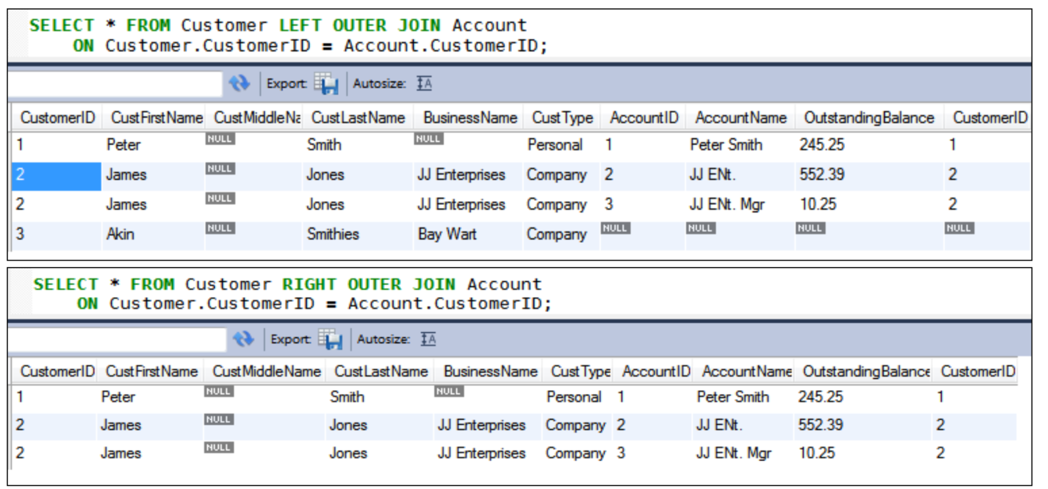
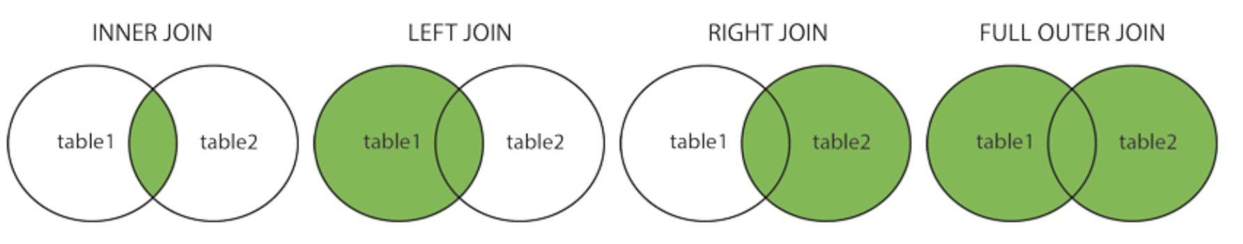
Key Points
JOIN 语句 --用于根据两个或多个表中的列之间的关系，从这些表中查询数据。
INNER JOIN: 返回两个表中都有的匹配行，需要PK=FK
NATURE JOIN: 与INNER JOIN相同，但是需要PK和FK有相同的名字
LEFT JOIN: 即使右表中没有匹配，也从左表返回所有的行
RIGHT JOIN: 即使左表中没有匹配，也从右表返回所有的行
FULL JOIN: 只要其中一个表中存在匹配，就返回行

Slide 21
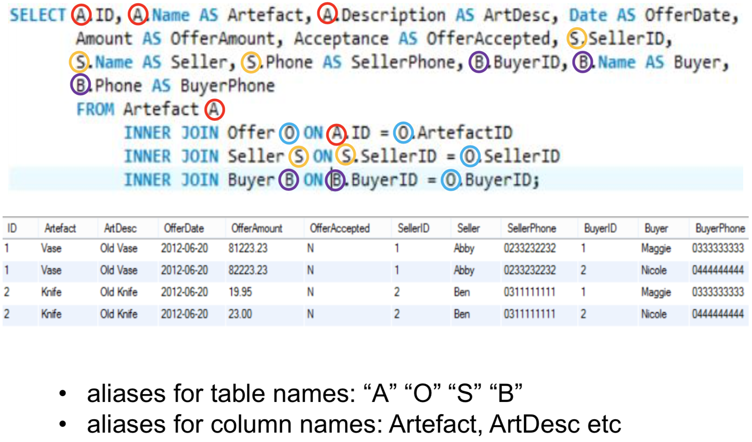

Slide 22
Wrap Up
INFO90002作业及考试
关系型数据库的定义
数据库建模的基本概念 - 实体、属性、关系
如何设计关系型数据库，结合case study
主键&外键
强实体&弱实体
数据库的关系 – 一对一、一对多、多对多
SQL Select的基本语法

Slide 23
Thank you!

